Slide 1

Механизмы инициативного бюджетирования в Иркутской области. Инициативные проекты.
Содокладчик: министр экономического развития и промышлености
Иркутской области Н.Г. Гершун
‹#›
Notes:
‹#›

Slide 2

ИНИЦИАТИВНЫЕ ПРОЕКТЫ
Инициативный проект - это предложение, подготовленное на основе проектных идей в целях реализации мероприятий, направленных на решение приоритетной для жителей муниципального образования проблемы.
НОРМАТИВНО - ПРАВОВАЯ БАЗА
Закон Иркутской области от 06.05.2022 г. № 33-оз «Об отдельных вопросах реализации на территории Иркутской области инициативных проектов»
Распоряжение Правительства Иркутской области от 09.08.2022 г. № 444-рп
«О комиссиях по проведению конкурсного отбора инициативных проектов на территории Иркутской области»
Постановление Правительства Иркутской области от 31.08.2022 г. № 679-пп
«О реализации отдельных положений Закона Иркутской области от 06.05.2022 г.
№ 33-ОЗ "Об отдельных вопросах реализации на территории Иркутской области инициативных проектов»
Постановление Правительства Иркутской области Постановление Правительства Иркутской области от 05.10.2022 г. № 766-пп «Об установлении Порядка предоставления и распределения субсидий из областного бюджета местным бюджетам на финансовую поддержку реализации инициативных проектов»
Распоряжение Правительства Иркутской области от 30.06.2022г. № 347-рп
«Об утверждении предельного уровня софинансирования Иркутской области
(в процентах) объема расходного обязательства муниципального образования Иркутской области на 2023 год и на плановый период 2024 и 2025 годов»
‹#›
Notes:
‹#›

Slide 3










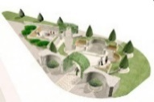

ИНИЦИАТИВНЫЕ ПРОЕКТЫ
Инициаторы проектов
староста сельского населенного пункта
На реализацию полномочий
(ст. 14, 15, 16 Федерального закона
№131-ФЗ от 06.10.2003 г. «Об общих принципах организации местного самоуправления в РФ»)
группа граждан
(не менее 10 чел.)
органы ТОС
иные лица
Приоритетные направления
ремонт автомобильных дорог, устройство тротуаров, пешеходных переходов (дорожек), остановочных пунктов
организация детских и спортивных площадок
организация материально-технического обеспечения муниципальных учреждений социальной сферы (образование, культура, физическая культура и спорт), в т.ч. приобретение нового оборудования, инвентаря, сценических и национальных костюмов, мебели, оргтехники
организация и оснащение проведения культурных, спортивных и образовательных мероприятий
создание инфраструктуры для организации и проведения
культурно-массовых и спортивных мероприятий, в том числе ярмарок, выставок, концертов
проведение текущего ремонта объектов муниципальной собственности
создание и обустройство экологических троп, инфраструктуры туристических маршрутов
благоустройство территорий, устройство уличного освещения
создание инклюзивной инфраструктуры
‹#›
Notes:
В 2015 году в перечень проектов включены 1188 мероприятий, в том числе:
- в 77 МО ремонт автомобильных дорог;
- приобретение 29 ед. спецтехники (мусоровозы, водовозные машины, машины для уборки улиц, навесное оборудование);
- в 128 нас. п. благоустройство территорий, ремонт и устройство уличного освещения;
- в 155 МО ремонт и благоустройство Домов культуры, досуговых центров и библиотек, приобретение светозвукового оборудования, сценической одежды и мебели для клубов;
- в 131 нас. п. ремонт водонапорных башен, колодцев, летних водопроводов, бурение скважин, приобретение оборудования в котельные;
- в 83 МО оборудование детских игровых и спортивных площадок;
- в 100 МО обеспечение первичной пожарной безопасности и предупреждение ЧС;
- 10 мероприятий по ремонту, оснащению школ и детских садов (только в городских округах).
‹#›

Slide 4
ИНИЦИАТИВНЫЕ ПРОЕКТЫ
Основные требования в проекту
 | быстрореализуемый проект в течение 1 года, в котором предоставляется субсидия (до 30 декабря)
 | реализация проекта на объектах, земельных участках, находящихся в собственности (пользовании) муниципального образования
 | соответствие проекта приоритетным направлениям и полномочиям МО
 | отсутствие мероприятий по строительству, реконструкции и капитальному ремонту
 | финансирование проекта не предусмотрено в государственных программах
 | оформление проекта по установленной форме
 | минимальный денежный вклад граждан и (или) бизнеса – 10% от общей стоимости проекта
 | финансирование проекта из ОБ и МБ исходя из предельного уровня установленого распоряжением Правительства ИО от 30.06. 2022 г. № 347-рп максимальный размер субсидии из областного бюджета МО на реализацию одного проекта – не более 2 млн руб. доля финансирования проекта из МБ = МБ + инициативные платежи если предельный уровень финансирования из МБ < 10%, финансирование проекта из МБ можно осуществлять только за счет инициативных платежей
 | поддержка проекта жителями муниципального образования, подтвержденная протоколами сходов, собраний, конференций граждан или подписными листами
‹#›

Slide 5
ИНИЦИАТИВНЫЕ ПРОЕКТЫ
НОРМАТИВНО - ПРАВОВАЯ БАЗА
Представительных органов МО
Положение о муниципальной конкурсной комиссии муниципального района
(городского округа)
Порядки расчёта и возврата инициативных платежей, лицам (организациям),
осуществившим их перечисление в местный бюджет (МО 1 и 2 уровня)
При необходимости может быть принят НПА, предусматривающий:
сокращение минимальной численности инициативной группы граждан
определение иных лиц, осуществляющих деятельность на территории МО,
в качестве инициаторов проектов
выявление мнения граждан по вопросу поддержки инициативного проекта
путем сбора подписных листов граждан
Включение расходов на реализацию инициативных проектов в местный
бюджет на 2023 год
Администраций МО
Состав муниципальной конкурсной комиссии муниципального района
(городского округа)
Решение о допуске или отказе в допуске к участию в муниципальном отборе инициативного проекта (в течение пяти рабочих дней со дня поступления документов на муниципальный отбор)
‹#›
Notes:
‹#›

Slide 6
ИНИЦИАТИВНЫЕ ПРОЕКТЫ
ОСНОВНЫЕ ЭТАПЫ:
  Организационно-подготовительный
август – сентябрь 2022
1
  Муниципальный отбор проектов
10 октября – 8 ноября 2022
2
  Региональный отбор проектов
ноябрь – декабрь 2022
3
  Направление пакета документов
  для предоставления субсидии, заключение соглашений
до 15 февраля 2023
4
  Реализация и мониторинг проектов, предоставление субсидий
февраль – декабрь 2023
5
максимальное количество отобранных проектов на муниципальном этапе
максимальное количество отобранных проектов на региональном этапе
8
в г. Иркутске – 40 ед.
проекты с наибольшими итоговыми баллами в региональном рейтинге, в отношении которых финансовая поддержка из областного бюджета может быть предоставлена в полном объеме.
в других городских округах и
на территории муниципальных
районов – по 15 ед.
10
6

Slide 7
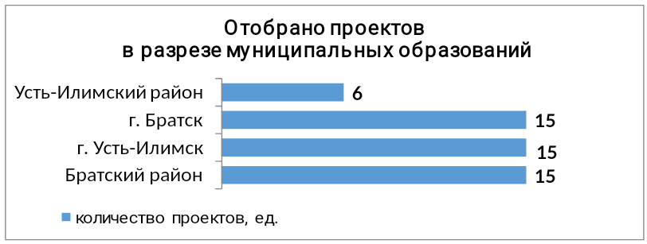
КОНКУРСНЫЙ ОТБОР ПРОЕКТОВ
муниципальный этап (2022 год):
отобрано проектов
общая стоимость проектов
СПРАВОЧНО:
32 МР, 9 ГО, поселения
ОБ
615
max проектов (по 15):
17 МР + 5 ГО = 22 МО
574
29 МР, 9 ГО, поселения
442
инициативные платежи
655
min проектов:
Мамско-Чуйский район – 1
Киренский район – 3
Казачинско-Ленский, Шелеховский, Боханский районы – по 4
г. Черемхово, Балаганский район – по 5
482
73
40
МБ
40
23
г. Иркутск
г. Иркутск
план, ед.
факт, ед.
Всего – 670 млн руб.
!
не представили проекты на конкурс:
г. Бодайбо и район
Усть-Кутский р.
Катангский р.
‹#›
Notes:
‹#›

Slide 8
ИНИЦИАТИВНЫЕ ПРОЕКТЫ
ПРЕДОСТАВЛЕНИЕ СУБСИДИЙ ИЗ ОБЛАСТНОГО БЮДЖЕТА
Общий объем субсидии на реализацию инициативных проектов в 2023 году
Максимальный размер субсидии местному бюджету на реализацию одного инициативного проекта
500 млн руб.
2 млн руб.
Пакет документов администраций муниципальных образований, включенных в распределений субсидий
заявку на предоставление субсидий по установленной форме
выписку из сводной бюджетной росписи местного бюджета, содержащую сведения о наличии в местном бюджете бюджетных ассигнований на реализацию инициативных проектов в 2023 году в объеме, необходимом для их реализации, включая размер планируемых к предоставлению субсидий и инициативных платежей
копию муниципального правового акта, утверждающего перечень мероприятий по реализации инициативных проектов, в целях софинансирования которых предоставляются субсидии
СРОК ПРЕДОСТАВЛЕНИЯ ДОКУМЕНТОВ В МИНИСТЕРСТВО –
НЕ ПОЗДНЕЕ 19 ЯНВАРЯ 2023 ГОДА
!
‹#›
Notes:
‹#›

Slide 9
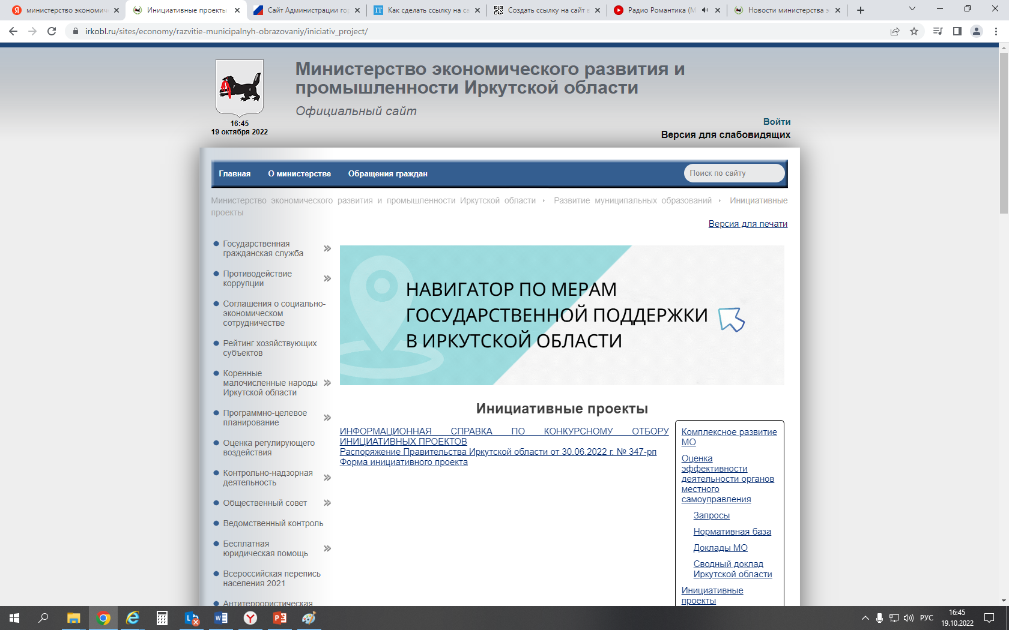
ИНИЦИАТИВНЫЕ ПРОЕКТЫ
ИНФОРМАЦИОННОЕ СОПРОВОЖДЕНИЕ
Официальный сайт министерства экономического развития Иркутской области
(https://irkobl.ru/sites/economy/razvitie-municipalnyh-obrazovaniy/iniciativ_project/)
РАЗДЕЛ:
Развитие муниципальных образований
ПОДРАЗДЕЛ:
Инициативные проекты
ВКЛАДКА:
‹#›
Notes:
В 2015 году в перечень проектов включены 1188 мероприятий, в том числе:
- в 77 МО ремонт автомобильных дорог;
- приобретение 29 ед. спецтехники (мусоровозы, водовозные машины, машины для уборки улиц, навесное оборудование);
- в 128 нас. п. благоустройство территорий, ремонт и устройство уличного освещения;
- в 155 МО ремонт и благоустройство Домов культуры, досуговых центров и библиотек, приобретение светозвукового оборудования, сценической одежды и мебели для клубов;
- в 131 нас. п. ремонт водонапорных башен, колодцев, летних водопроводов, бурение скважин, приобретение оборудования в котельные;
- в 83 МО оборудование детских игровых и спортивных площадок;
- в 100 МО обеспечение первичной пожарной безопасности и предупреждение ЧС;
- 10 мероприятий по ремонту, оснащению школ и детских садов (только в городских округах).
‹#›

Slide 10
ИНИЦИАТИВНЫЕ ПРОЕКТЫ
Кураторы муниципальных образований в министерстве
г. Иркутск | Скудаева Ирина Александровна каб. 7 тел. (83952) 25-61-32 e-mail: i.skudaeva@govirk.ru
г. Усолье-Сибирское»
Ангарский городской округ
Слюдянский район
Шелеховский район
г. Братск | Синицына Елена Юнусовна каб. 7 тел. (83952) 25-64-21 e-mail: e.sinitsyna@govirk.ru
Братский район
г. Бодайбо и район
Усть-Кутский район
Киренский район
Казачинско-Ленский район
Мамско-Чуйский район
Чунский район
г. Усть-Илимск | Рябова Альбина Валерьевна каб. 2 тел. (83952) 25-64-36 e-mail: a.ryabova@govirk.ru
г. Зима
Усть-Илимский район
Нижнеилимский район
Катангский район
Зиминский район
Куйтунский район
Усть-Удинский район
Балаганский район
Тайшетский район | Леонтьева Екатерина Владимировна каб. 2 тел. (83952) 25-64-31 e-mail: e.leontieva@govirk.ru
Нижнеудинский район
г. Тулун
Тулунский район
Жигаловский район
г. Черемхово | Суханова Татьяна Александровна каб. 7 тел. (83952) 25-69-71 e-mail: t.suhanova@govirk.ru
Черемховский район
г. Свирск
Заларинский район
Качугский район
Иркутский район
Усольский район
Ольхонский район
г. Саянск | Дырдо Анна Геннадьевна каб. 2 тел. (83952) 28-66-31 e-mail: a.dyrdo@govirk.ru
Аларский район
Баяндаевский район
Боханский район
Нукутский район
Осинский район
Эхирит-Булагатский район
‹#›

Slide 11
БЛАГОДАРЮ ЗА ВНИМАНИЕ!
‹#›
Notes:
‹#›
‹#›

